Slide 1
Єжен Йонеско

Slide 2

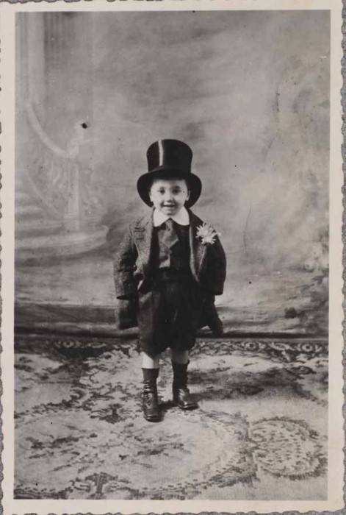
Єжен Іонеску народився 26 листопада 1909 (13-й за православним календарем) в Слатіна (Румунія), в 150 км від Бухареста. Багато джерел вказують, що він народився в 1912 році. Помилка через марнославства з боку автора. На початку п'ятдесятих, він "збрехав", зробивши себе на три роки молодший, прочитавши заяву критик Жака Ламарчанда який вітав появу нового покоління молодих авторів, серед яких Йонеско та Беккет
Його батько, адвокат, румунського походження, також називали Єженом Іонеску. Його мати, Тереза ​​Іпсар, була дочкою протестантського французького інженера, які оселилися в Румунії через його роботи. Коли вони одружилися, Тереза захопилася православною релігією. Їхній син Єжен не був хрещений і залишалися православними до самої смерті, незважаючи на тривалі періоди метафізичних сумнівів які він пройшов.

Slide 3
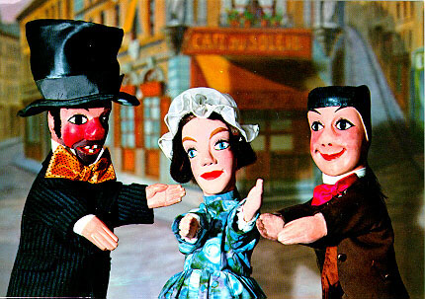
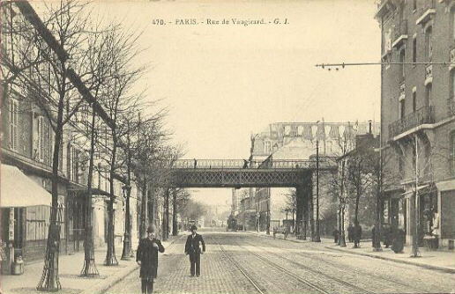
Незабаром після народження Єжена, родина переїхала до Парижа, де його батько продовжував свої дослідження і зрештою став доктором юридичного факультету в Парижі.
Його сестра Марліна народилася 11 лютого 1911 (а через рік приїхав молодший брат, Мірча, який помер від менінгіту у віці до 18 місяців). У 1914 році родина жила на площі Vaugirard в Парижі. У віці чотирьох років він вже був великим шанувальником лялькові вистави (Le Guignol).
Його батько повернувся в Бухаресті в 1916 році, саме тоді, коли Румунія вступила в Першу світову війну. Але його дружина і двоє маленьких дітей залишилися в Парижі і повинен був управляти всім самі по собі, хоча і з деякою підтримці з боку батьків Терези. Після закінчення війни все ще не було ніяких звісток про батько, і вони думали, що він загинув на фронті.

Slide 4
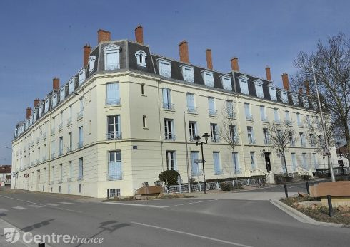
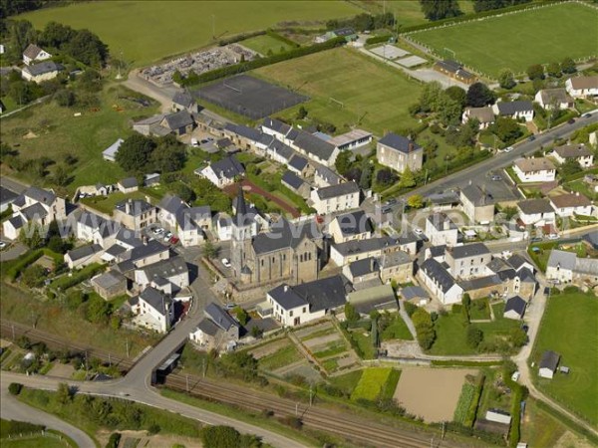
Мати і її дітей, то жив у Hôtel De Nivernais в вулиці Blomet (спочатку на 4-му, а потім на 6-му поверсі) в 15-му окрузі. Здоров'я Євгена буття тендітна, мати відправила його жити з родиною в сільській місцевості, в La Chapelle Anthenaise (Маєн), де він перебував з 1917 по 1919 рік зі своєю молодшою ​​сестрою, MARILINA. У писаннях Іонеско, цей період зображується як самий мирний і гармонійний період свого життя.
Він і його сестра повернулася в Париж і тепер жив в маленькій, темній квартирі в Rue De l'Avre у Парижі, зі своєю матір'ю і бабусею і дідусем. У цій квартирі він написав «героїчної» гра у двох діях (32 сторінок в зошит) і комічні сценарії. Ці тексти були на жаль, втратили. Він навчався в школі в Rue Dupleix.

Slide 5
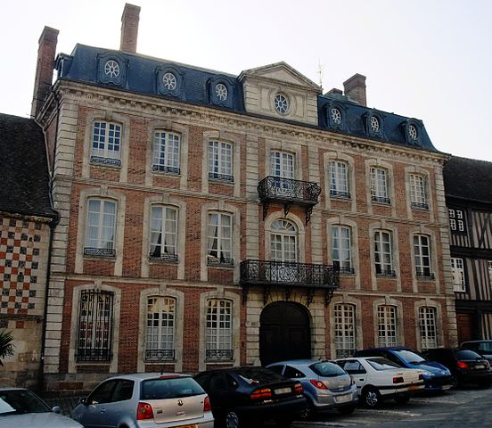
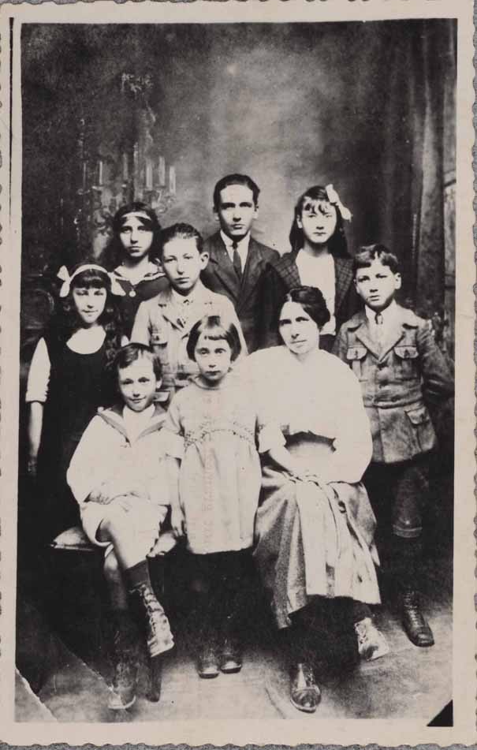
Rue De l'Avre
Сімя йонеско

Slide 6
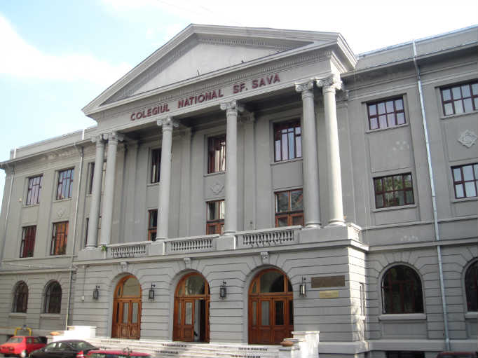
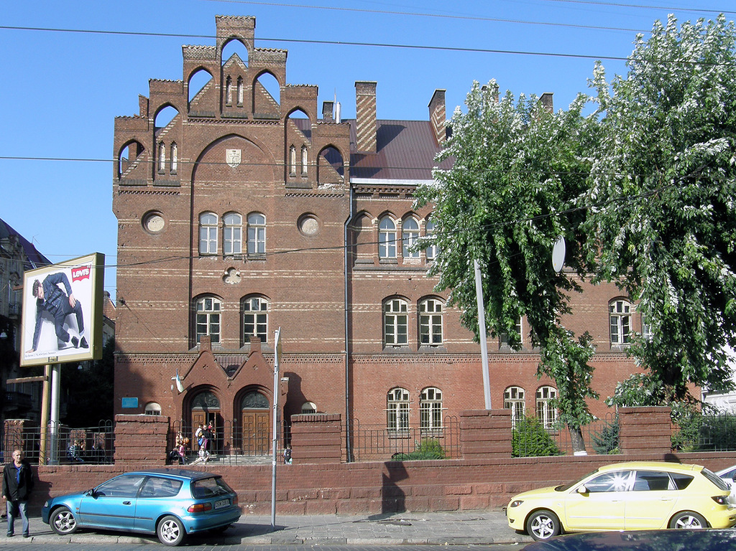
Його батько не загинув на війні в кінці кінців. Він навіть не був солдатом, але отримав пост інспектора безпеки в поліції Бухареста. У 1917 році він одружився вдруге і в тому ж році він був призначений генеральним інспектором. Він завжди вдавалося бути на боці нинішньої влади при владі ( Залізна Гвардія, нацисти, комуністи), тому що він думав, що влада завжди права. Використовуючи і зловживання своїм становищем в поліцію і робити вигляд, що його дружина поселилися за кордоном, він був наданий розлучення, і навіть опіку над дітьми. Тому він просив, щоб діти дасться йому.
Тому Євген повернувся до Румунії травні 1922 разом зі своєю сестрою. Він вивчив румунську мову і взяв участь в коледжі Sfantul Сави (Святого Сави) в Бухаресті, і в кінцевому підсумку перейшли на ступінь бакалавра в середній школі в місті Крайова в 1928 році.

Slide 7
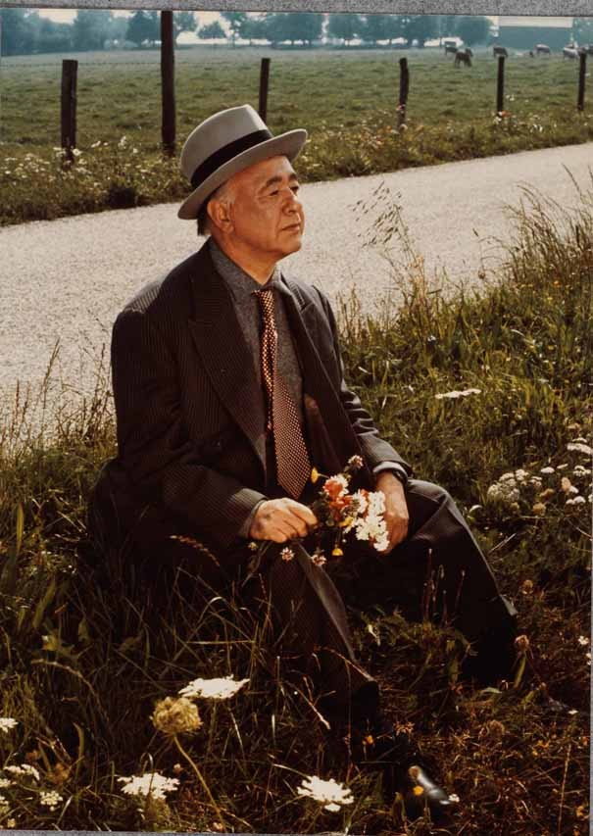
Відносини з родиною батька були дуже погано, особливо з мачухою, які не подобаються діти та який закінчив вигнання сестра Євгенія. Вона переїхала до своєї матері, яка переїхала до Бухареста. Її батько, хоча і багатий, ніколи не погодився заплатити з технічного обслуговування для неї.
У 1926 році Євген покинув дім батька після того, як бурхливі суперечки, а також переїхав в місці його матері. Тепер вона працювала в якості співробітника банку в Бухаресті. Коли Марліна кинула школу, її мати вдалося зробити банку вступити з нею в якості друкарки. Марліна прожила весь залишок свого життя в Румунії. Вона виходила заміж двічі і ніколи не мала дітей. Вона стверджувала, що мала дуже мало контактів з Єженом після його повернення до Франції в 1938 році.
Євген мав мебльовану кімнату в будинку сестри батька. Його батько давав йому грошей час від часу і використав свої зв'язки, щоб отримати грант на навчання для Євгенія. Він наполягав на тому, що він став інженером, але Євген був більше зацікавлений в літературі й поезії.

Slide 8
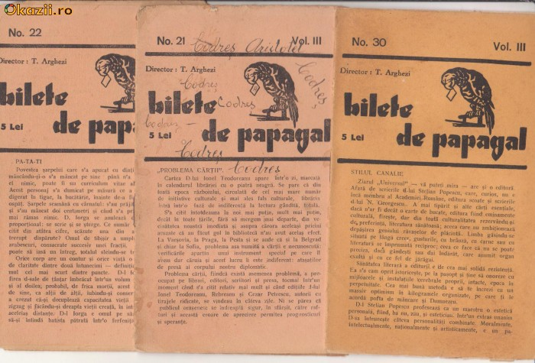
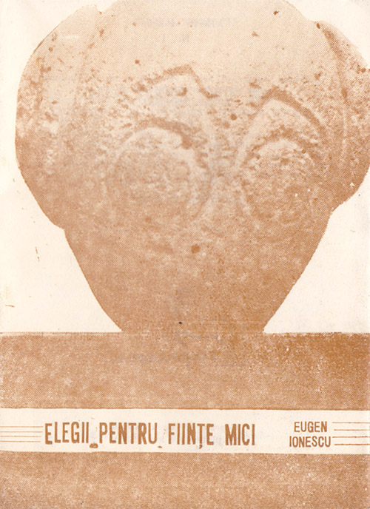

У 1928 році він дебютував як поет у Bilete де papagal (папуга-ноти), які з'явилися щоденні і славився своїми крихітними форматі. З 1929 по 1933 він навчався французької ступінь в Університеті Бухареста. Він опублікував свою першу статтю (на Ilarie Voronca) в Зодіаку огляду в 1930 році. Він познайомився з Родікою Берністулі студент філософії та права.
У 1931 році він написав Elegii Pentru fiinte Мічі (Елегії для крихітних істот) (поезія) під впливом Джемеса Франциска.
Між 1928 і 1935 році він писав статті в оглядах Vremea (Time), Азі (Сьогодні), Floarea де Foc (Квітка Вогню), Viata Literara (Літературне життя), Румунії Literara (Літературна Румунія), щотижневий журнал антифашистського Critica, Axa (вісь), Fapta (факт), Ideea, Romaneasca і Зодіак.
1933: Співпраця з Facla (факел) і Universul Literar (Літературні Всесвіту).

Slide 9
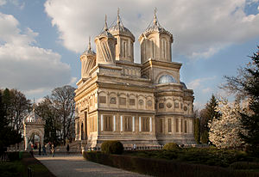
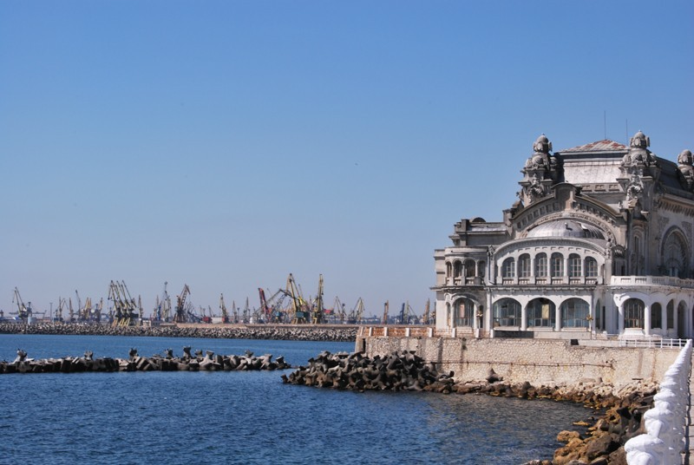
1934 Nu (Ні!), (статті та щоденникові записи). Ця збірка критичних, есе протесту спровокувало грандіозний скандал у румунському літературному світі, за своєю руйнівною, підривної атаки, що здійснюються в живій і саркастичний стиль, проти встановленого значення румунської літератури Тудор Аржеці, Іон Барбу, Каміл Петреску, Мірчі Еліаде. Цей обсяг отримав приз від Королівського Видання Основи Дому, наданих журі під головуванням літературного критика і теоретика Тудор Vianu.
8 липня 1936: шлюб з Родіка Burileanu. Медовий місяць у Констанці і в Греції. Три місяці по тому, його мати померла від інсульту. Євген зараз працював учителем французької мови в Чернаводе. Він також викладав у православному семінарі Куртя-де-Арджеш, а потім в центральній семінар Бухаресті. Він був прикомандирований до Міністерства освіти, де він був відповідальним за відділ, що займається міжнародними відносинами.

Slide 10


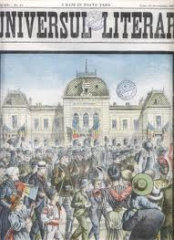
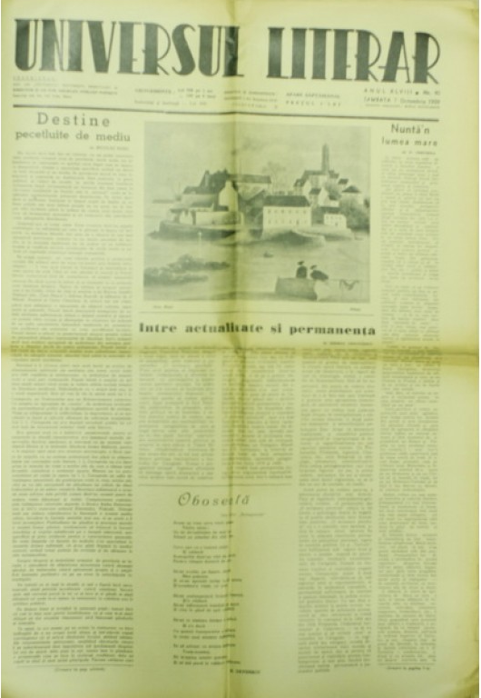
З 1937 по 1938 р. він очолював критичний розділ огляду Facla. Він також в опублікованих роботах Universul Literar, культурний щоденні газети Рампа (робоча область), Parerile Libere (Free Погляди).
Заява про свого батька: "Востаннє я бачив його, коли закінчив навчання (...) і був одружений (...) Він вірив в державу, незалежно від того, що представляла собою влада.. . Коротше кажучи, в кінці нашої трапези разом, ми були в дуже гострій точці один з одним: в один момент він назвав мене Блошивцем, на цей раз він зателефонував мені, коли я встав з євреями (...) Я пам'ятаю останню фразу яку я сказав йому: «Краще бути на боці євреїв, ніж бути ідіот! "

Slide 11
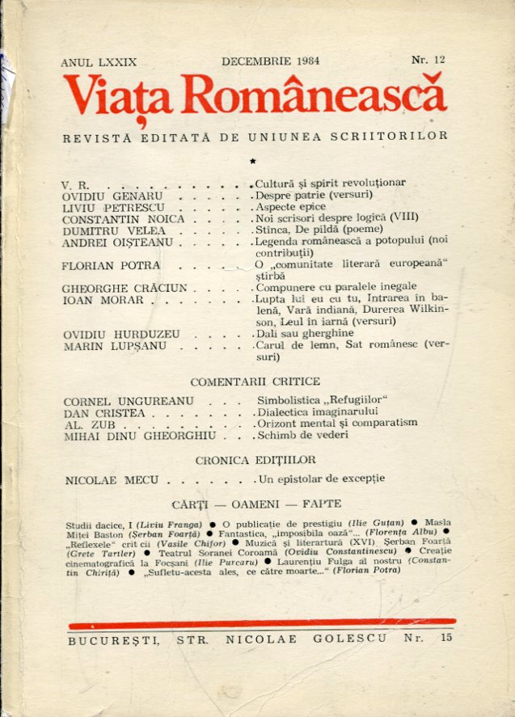
Його стаття «Лексика Критика", був опублікований в Vremea в 1938 році. У тому ж році він отримав румунську державу грант їхати в Париж, щоб написати дисертацію (яку він так і не закінчив) на тему: "Тема гріха і тему смерті у французькій поезії, так як Бодлер". У Парижі він зацікавився працями Еммануель Муньє, Бердяєв, Жак Маритен, Габріель Марсель.
У 1939 році він познайомився з Анрі Томас і група за відгук Esprit. Він пішов у Марселі (контакти з Les Cahiers Du Sud і Леон-Габріель Gros). З Парижа він посилав звіти до престижного літературний і науковий щомісячний огляд Viata Romaneasca (Румунська життя). Він повернувся в La Chapelle Anthenaise відвідати втрачений рай дитинства.

Slide 12
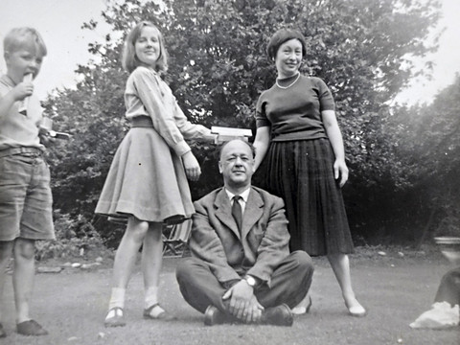
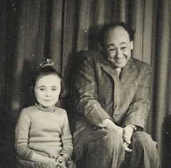

Коли 2-ої світової війни був оголошений в тому ж році, він повернувся до Румунії. Він працював в якості вчителя французької мови в середній школі Sfantul Сава в Бухаресті. Ситуація в Румунії було так погано, що він гірко шкодував про те, покинув Францію і, після багатьох невдалих спроб, він, нарешті, повернувся в Франції в травні 1942 року його дружина, завдяки друзям, які допомогли їм отримати проїзні документи. Спочатку вони жили в готелі Hotel De La Poste в Марселі. У них були великі фінансові труднощі. Він переклав і попередив роман "Urcan Batrânul" (Батько Urcan) Павла Дан (1907-1937). Ежен Іонеско був призначений на культурні послуги королівського посольства Румунії в Віші. Зрештою він став аташе з культури. Його дочка Марі-Франс народився 26 серпня 1944 року.

Slide 13
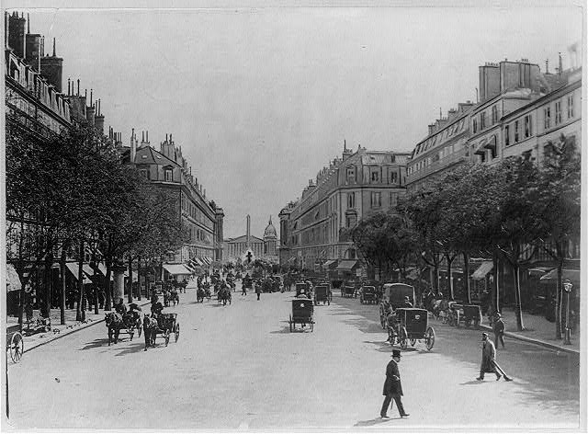

У березні 1945 вони переїхали в Париж, де вони проживали в Rue Claude-Тераса 38 до 1960 року. Життя було важким і працювати дефіцитні на той час. Він працював коректором для адміністративних видавця. З 1945 по 1949 р. він перекладав твори Urmoz (1883-1923), румунський поет, який був предтечею сюрреалізму, літератури абсурду і анти-прози. У цей період сім'я Іонеско отримали фінансову допомогу від родичів.
Його батько помер у жовтні / листопада 1948 року (через 12 років після своєї матері).

Slide 14
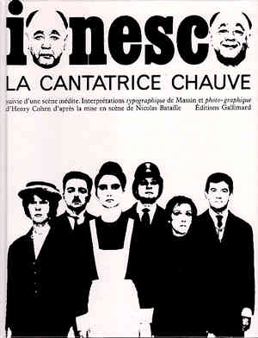
У 1948 році Іонеско почав писати п'єси, яка згодом право Лиса Примадонна, і яка була виконана в перший раз 11 травня 1950 на Theatre Des Noctambules, під керівництвом Ніколя Батай. Це був далеко не успіх. Лише жменька інтелектуалів цінували його і підтримав його. Іонеско, пов'язані з Андре Бретоном, Луїс Бунюель, Артур Адамов і Мірча Еліаде. Він шукав і отримав французьке громадянство.
4 серпня 1950, Іонеско грав роль Степана Трохимовича в Dostoïevskis Біси, режисер Ніколя Батай. Його любов до веселощів, пригод і нігілізму привели його, щоб стати членом Колегії Pataphysics (з Бориса Віана, Раймонд Кено, Жак Превер, Марсель Дюшан і Мішеля Leiris). Протягом наступних років, багато з його робіт були опубліковані в Кайе дю Колеж де Pataphysique.
1958 був роком «Лондонська боротьба» Іонеско, де захистив театру і його бачення театру в полеміку з вірулентних англійський критик Кеннет Тайнан від спостерігача.

Slide 15
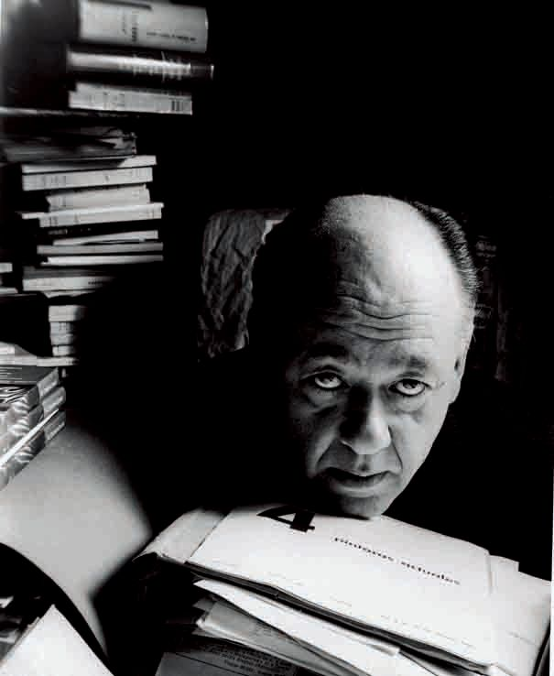
У 1959 році він брав участь у Хельсінкі переговорів щодо авангардного театру.
З 1960 по 1964 роки, жив у Іонеско вулиці Ріволі в Парижі 14.
1965 Voyage на M / S Францію, в ході якого Frenzy для два була виконана, режисер Ніколя Батай.
1966 Конференція-виступ на французькому національному театрі, Театрі де Франс, в ході якої Марія Касарес, Жан-Луї Барро і Іонеско читати невідредаговані тексти.
8 травня 1969 він отримав медаль Монако і в грудні Великої здобуття Національної театральної премії.
На 22 січня 1970, Ежен Іонеско був обраний дійсним членом Академії французький, щоб взяти на себе сидіння Жана Paulhan. У тому ж році він отримав премію великого австрійського європейської літератури.

Slide 16
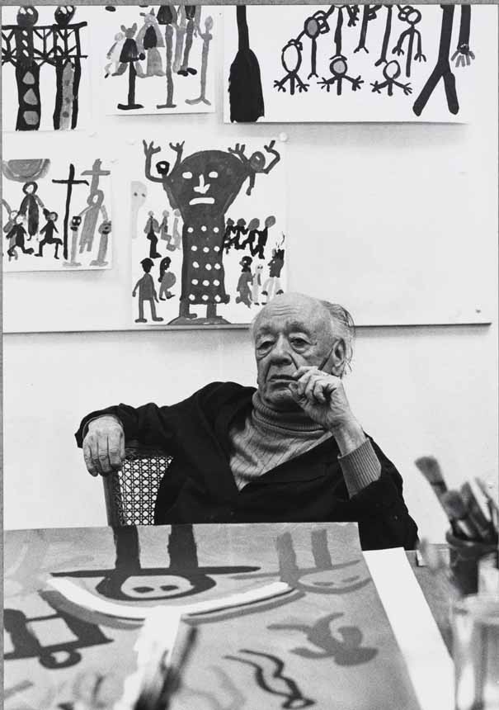
25 лютого 1971. Офіційний допуск до Французької академії. Приєднання промови Ежена Іонеско і відповідей з запізненням Жан.
Іонеско зробила зі вступною промовою на Зальцбурзькому фестивалі в 1972 році.
30 квітня 1973 він отримав премію Єрусалимі, а в червні медаллю міста Віші.
У 1974 році він став почесним доктором Університету Уорвіка (Великобританія), а в березні 1975 року в Університеті Тель-Авіва.
Він отримав Макс Рейнхардт медалі в серпні 1976 року під час святкування 50-річчя на Зальцбурзькому фестивалі. У листопаді він брав участь, з Томом єпископ, Еммануель Jacquart, Франсуаза Koutilsky Розетка і Ламонт, у круглому столі в Університеті Нью-Йорка, перед аудиторією в 900 чоловік.
На десятиліття Іонеско відбулися з серпня 1978 3-13. Протягом десяти днів багато хто з провідних фахівців Іонеско з усього світу (Claude Abastado, Роджер Bensky, Мірча Еліаде, Мартін Есслін, Анрі Gouhier, Jeanyves Герена, Гелу Іонеску, Еммануель Jacquart, П'єр Larthomas, Мішель Lioure, Ів Moraud, Жан Onimus, Мішель секатор, Пол Vernois, Колетт Weil) зібралися в замку в Нормандії. Збір був організований Полом Vernois і Марі-Франс Іонеско, і Євген Іонеско і Родіка вшанував захід з їх присутність за останні пару днів.

Slide 17
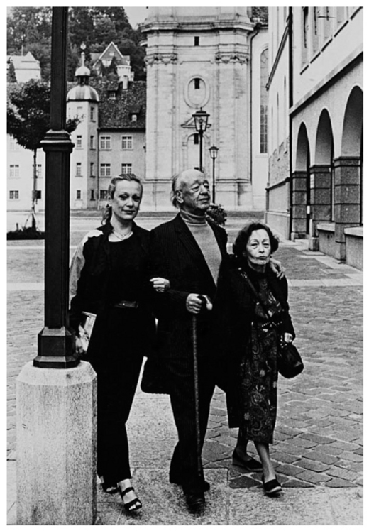
У січні / лютому 1982 Іонеско дав конференції в Боннському університеті, де він отримав німецький орден Пошани.
15 грудня 1982: прісноводна проводили у Джордж-центру Помпіду у святкуванні 100-річчя з дня народження Вірджинії Вулф. Адаптація та напрямки Сімоне Бенмусса, з наступними дійовими особами: Жан-Поль Арон, Флоренція затримки, Гай Dumur, Вівіан Форрестер, Ежен Йонеско та Родіка, Альона Jouffroy. Прослуховування проводилося ще кілька разів: 20 жовтня і 21. 1983 році в Нью-Йоркському університеті (де виставлялися також : Еріка Краліка, Джойс Мансур, Ален Роб-Гріє, Наталі Саррот, С. Уїлсон), з 7 листопада. 1983 в Театрі дю Rond-Point, 26 листопада і 27. 1983 у Ріверсайді в Лондоні, а на 4-5 липня 1984 на фестивалі в Сполето.
21-23 квітня 1983 року народження, на сьомому засіданні американо-румунського академії мистецтв і наук, в Девісі, Каліфорнія, під головуванням Річарда Коу, Іонеско був почесним гостем. Інші видні учасники стали Мартін Есслін і Еммануель Jacquart.

Slide 18
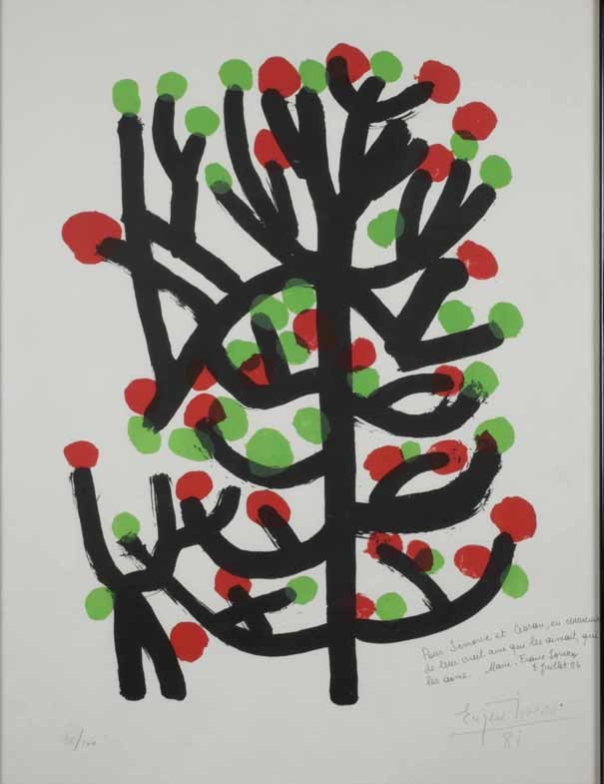
Здоров'я Ежена Іонеско був все ще тендітна. У лютому 1984 року його було госпіталізовано і лежав в діабетичній комі протягом двох днів. Незважаючи на цю кризу, в тому ж році, він відправився в конференціях і дав у ряді європейських країн та Сполучених Штатів.
На 16 квітня 1985 Іонеско здобув дві медалі: що Маєн і що з Ла-Флеш. У травні він отримав Монте-Карло Міжнародна премія сучасного мистецтва. Він був членом журі Фільм Венеціанської бієнале. 22 листопада він отримав T-С. Еліота Ingersoll-приз в Чикаго, у присутності Сол Беллоу і Мірча Еліаде.
Потім він відправився в Берн, де він брав активну участь у мітингу на підтримку прав людини. Він провів липня живопису в Санкт-Галлен, Швейцарія. Він повернувся туди, щоб малювати в лютому 1987 року.

Slide 19
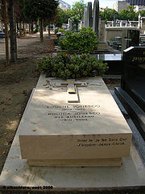
23 лютого 1987, Театр де ля Huchette відзначали тридцяту річницю його продуктивність Іонеско, у присутності Ежена Йонеско та Родіка і акторів, які, по всій років, взяли повороти в грі Лисий Примадонна і урок . У березні він отримав медаль міста Парижа, а в жовтні дві золоті медалі: що Сент-Етьєн і Санкт-Chamond.
У лютому 1989 року Ежен Іонеско був госпіталізований ще раз, що не дозволило йому втручатися в людини для захисту прав людини в Румунії. Його дочка читала його обвинувальний висновок проти режиму румунського на його місце. На початку березня, 710 письменників, у тому числі Іонеско і Беккет, підписали декларацію на підтримку Загальної право висловлювати свою думку. 7 мая, Ежен Іонеско і Жак Mauclair як отримав приз Мольєра. 30 Грудень Іонеско і Чоран стали членами Союзу честь французького письменника.
27 листопада 1992 Uniwersytet Сілезького, Катовіце, Польща, Ежен Іонеско дали звання почесного доктора. Церемонія відбулася в Парижі.
Іонеско був членом C.I.E.L. (Комітет з міжнародних де йcrivains Pour La Liberté), який войовничо за дотримання прав людини в усіх країнах і на свободу вчених, письменників і художників.
Ежен Іонеско помер 28 березня 1994 року в своїй резиденції в Парижі. Він був похований на кладовищі Монпарнас.

Slide 20
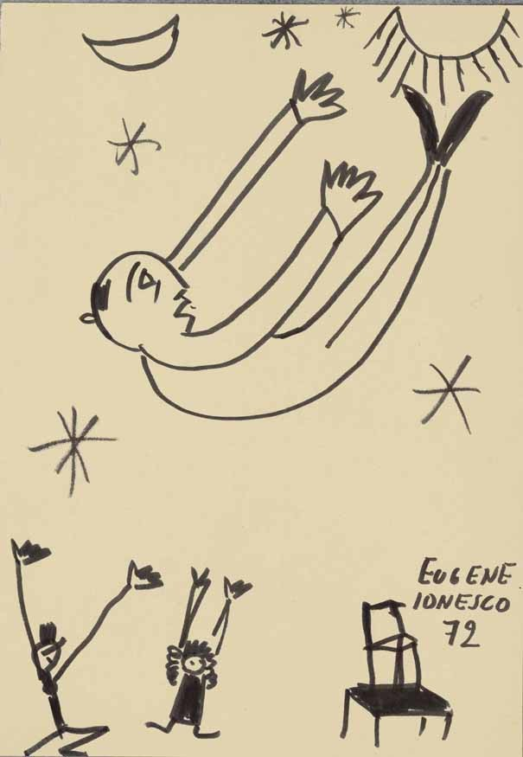
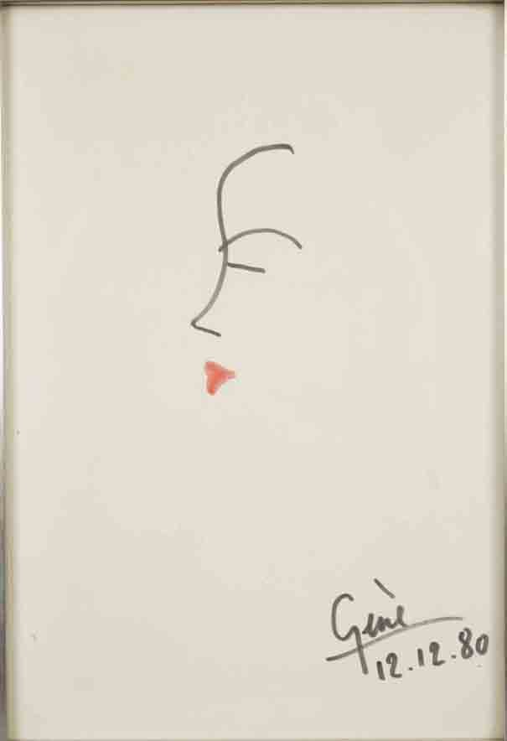

Slide 21
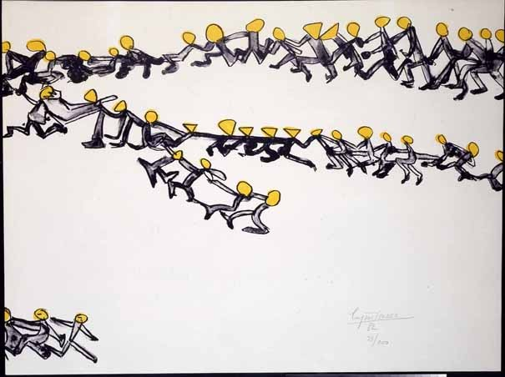

Slide 22
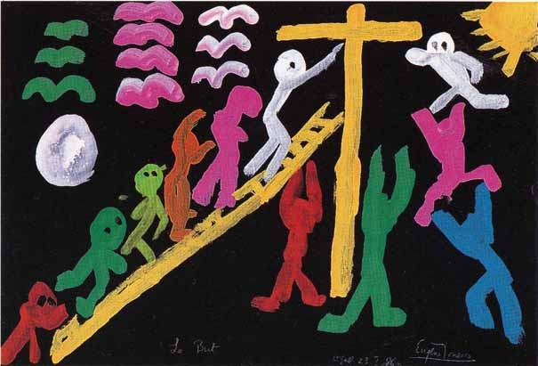

Slide 23
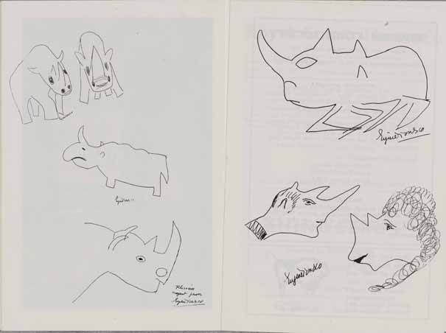

Slide 24
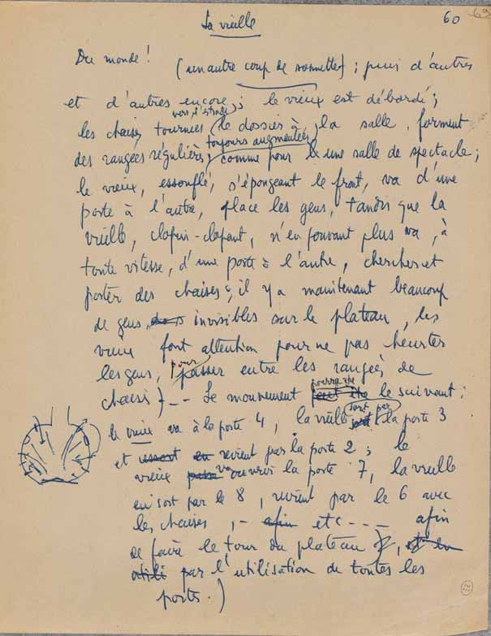
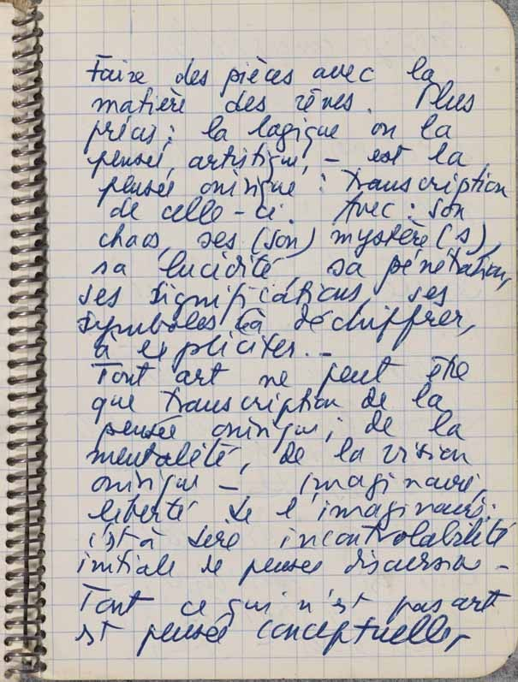

Slide 25
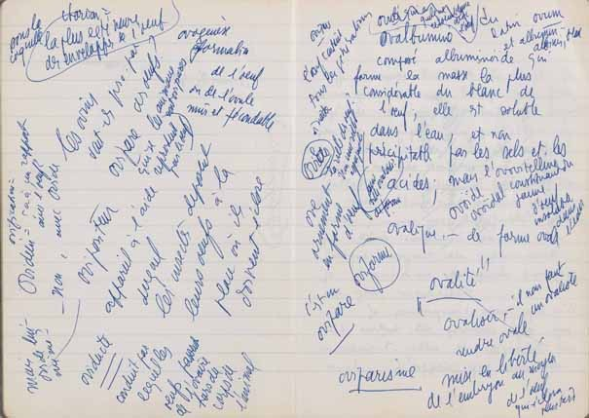

Slide 26
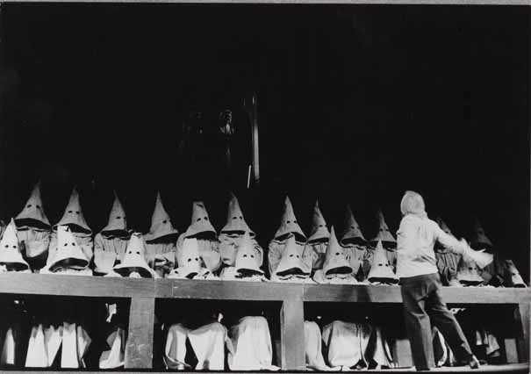

Slide 27
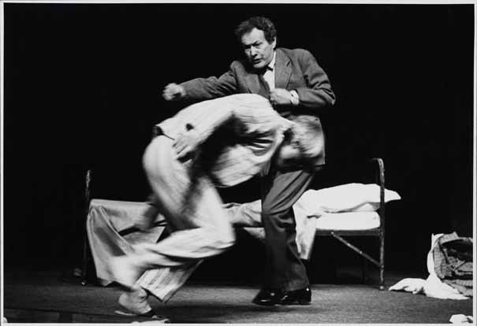

Slide 28
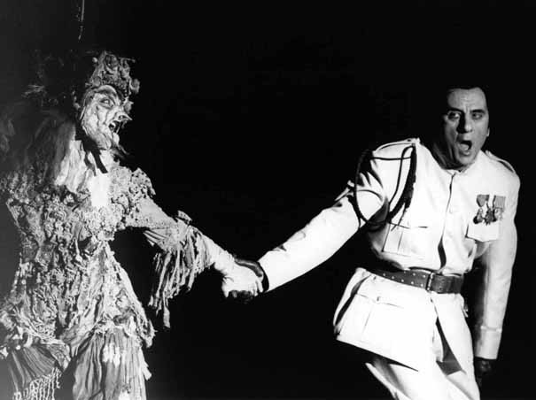

Slide 29
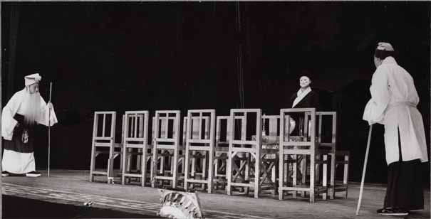

Slide 30
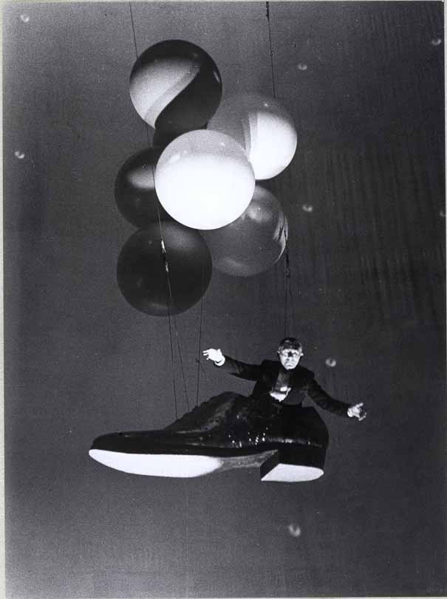
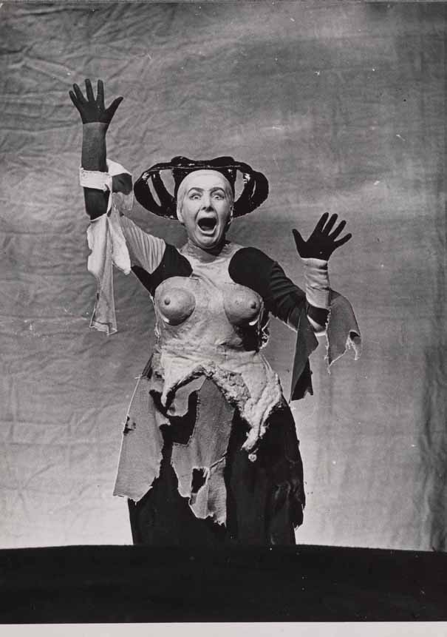

Slide 31
